Slide 1
Planer Događaja
TG11.2. PlanBot

Slide 2

Problem
Organizacija grupnih događaja može biti zahtjevna
Problem je uskladiti vrijeme i mjesto za više sudionika
Planer će pomoći za bolju organizaciju događaja, te povezati ljude sličnih interesa

Slide 3
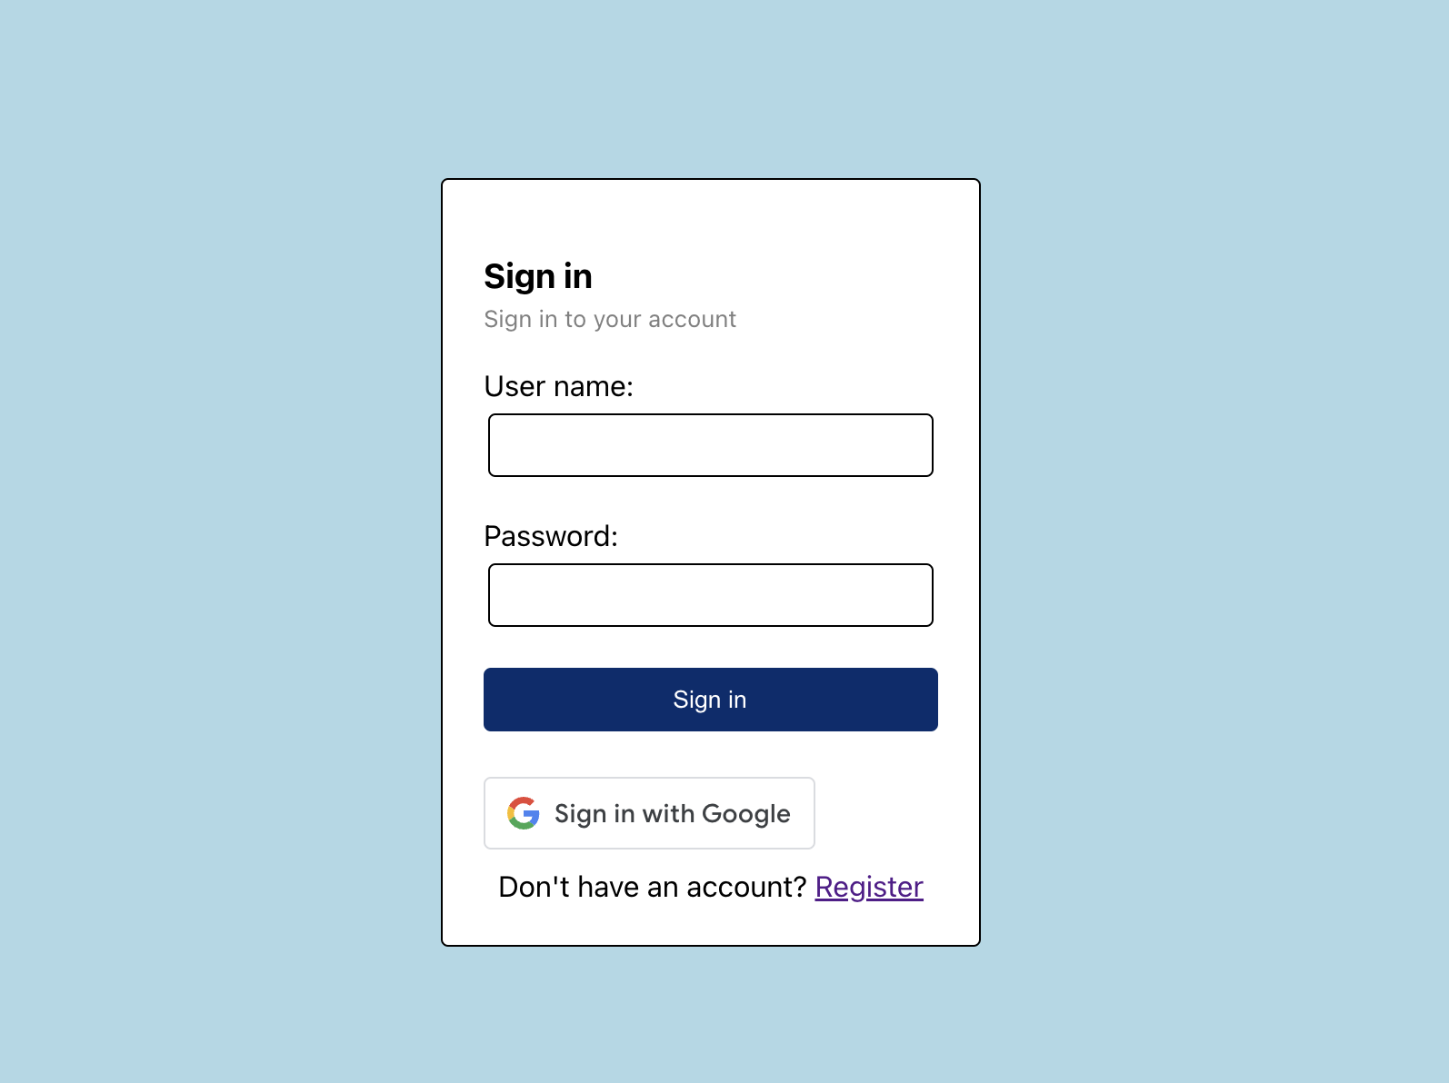
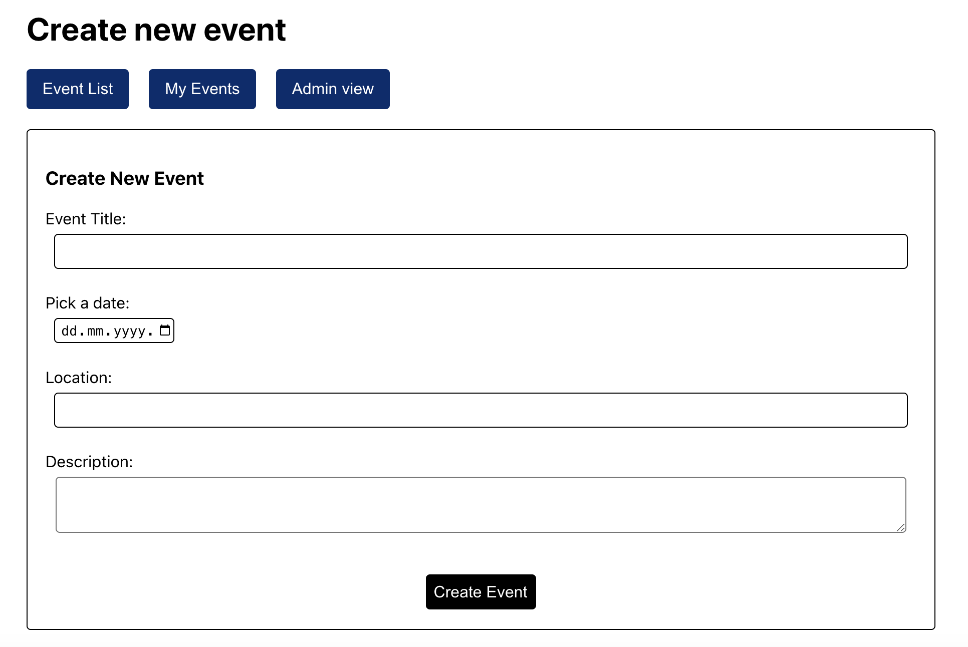
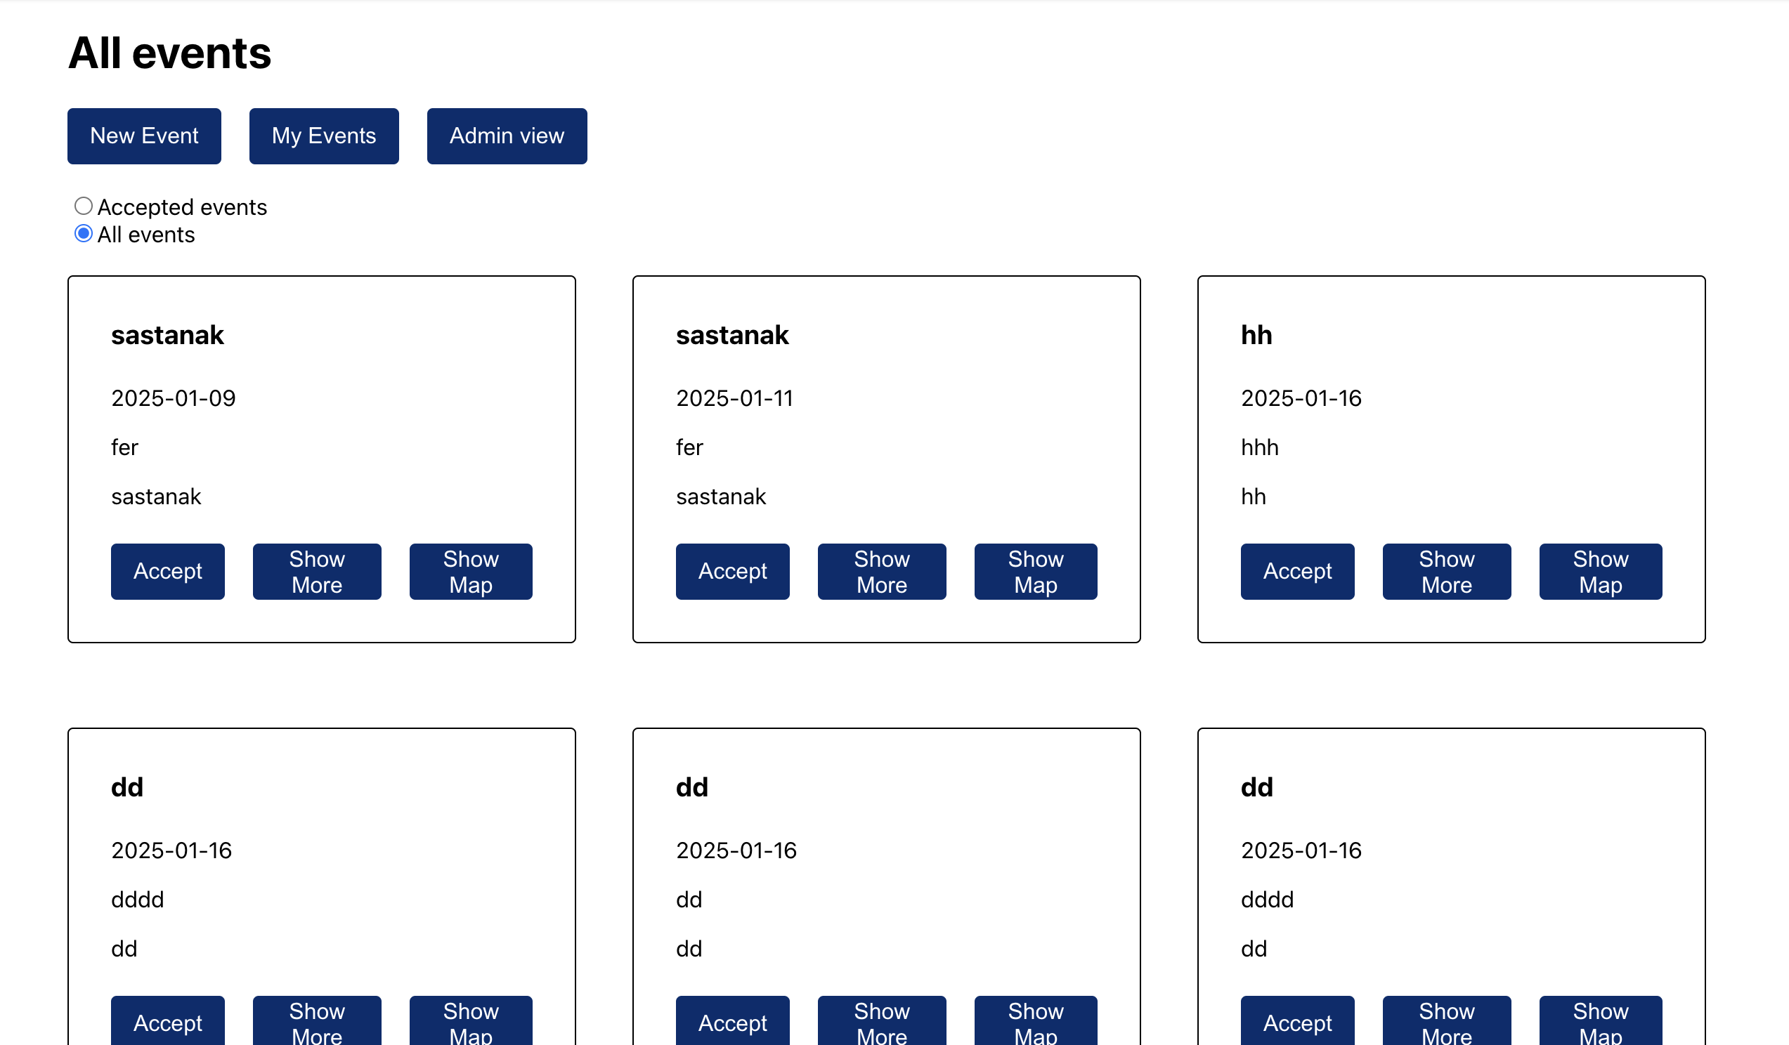
Stranice
Početna stranica – prikaz svih ponuđenih događanja koje korisnik može odabrati
Stranica za prijavu – korisnik može kreirati svoj račun
Stranica za kreiranje novih evenata – korisnik može kreirati novi event

Slide 4
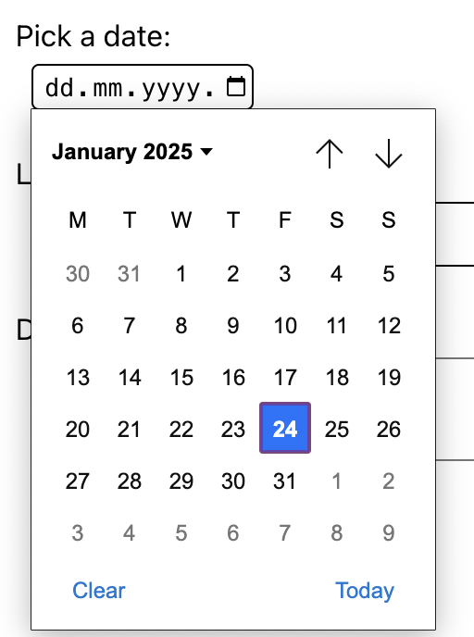
Kreiranje događaja - kalendar
Korisnik koji kreira događaj može odrediti datum događaja uz pomoć kalendara

Slide 5
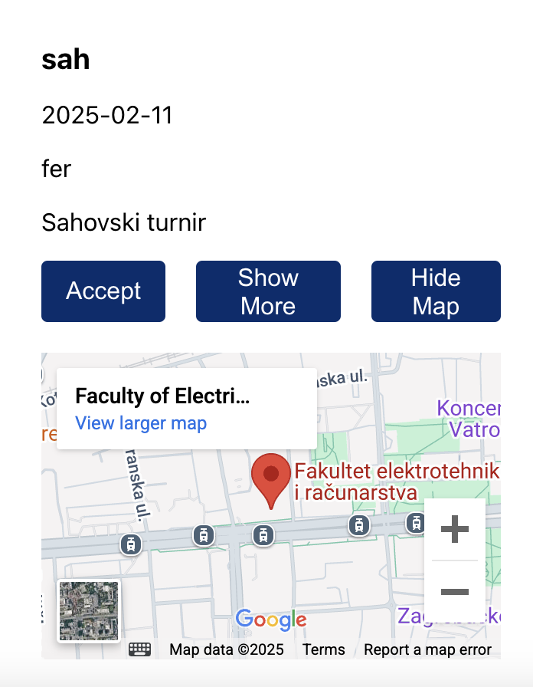
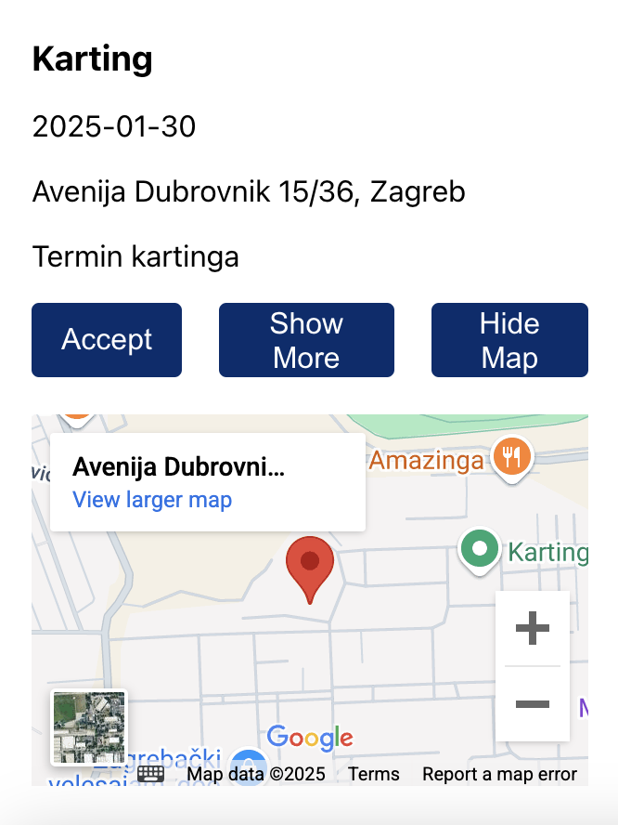
Lokacija događaja
Korisnik također određuje lokaciju događaja uz pomoć Google maps

Slide 6
Ključne funkcionalnosti
1. Kreiranje događaja:
Predložiti ime, vrijeme i mjesto
Mogućnost javnih ili privatnih objava
2. Zajedničko planiranje:
Sudionici mogu predložiti alternativno vrijeme ili mjesto
Glasanje o predloženim opcijama
3. Finalizacija događaja:
Kreator potvrđuje vrijeme i mjesto
Dodavanje događaja u osobni kalendar jednim klikom

Slide 7
Stranica s događajima
Privatna ploča događaja:
Korisnici mogu vidjeti nadolazeće događaje
Mogućnost komentiranja događaja

Slide 8
Upravljanje korisnicima
Autentifikacija:
Prijava i registracija
Personalizacija profila:
Podešavanje dostupnosti osobnih informacija

Slide 9
Rad na projektu
Programski jezici: Java 21.0.3 (backend), JavaScript 20.17 (frontend)
Radni okviri i biblioteke: Spring Boot 3.3.5, Spring Boot Starter Data JPA, Spring Boot Starter Security, Spring Boot Starter Web, Spring Boot Starter Test, PostgreSQL JDBC Driver, jjwt-api, jjwt-impl, jjwt-jackson, secretsmanager, spring-cloud-aws-starter, spring-security-test, Spring Boot Maven Plugin (backend), React 18.3.1 (frontend) Baza podataka: PostgreSQL 15, Aiven
Razvojni alati: VS Code, Git 2.47, Eclipse IDE for Java Developers - 2024-03
Alati za ispitivanje: Postman
Alati za razmještaj: Aiven (host server),
Cloud platforma: render za frontend, aws za backend

